Slide 1
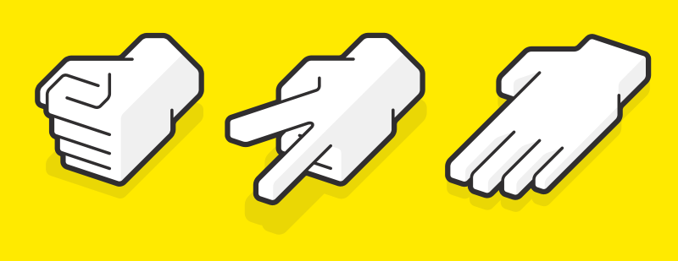
KAMEN, ŠKARE, PAPIR
Josip Petanjek

Slide 2
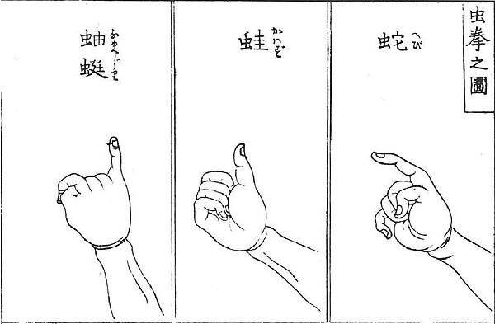
Igre gestama
Japansko podrijetlo
Jednostavna pravila
Nepredvidljivost i uravnoteženost
Povoljno za višeagentski sustav
Notes:
Igre gestama velika su obitelj igara koje su neovisno otkrivene u raznim točkama povijesti, čiji je kamen, škare, papir međunarodno najuspješniji primjer, izvorno je iz japana.
Sastoji se od nekoliko jednostavnih pravila igre: • Kamen pobjeduje Škare ¯ • Škare pobjeduju Papir ¯ • Papir pobjeduje Kamen ¯ • Ako je pokret isti dolazi do neriješenog rezultata • Pokret nije poznat prije igranja, odnosno oba igraca bacaju pokret u isto vrijeme
Jedan od ključnih principa igre je njezina nepredvidljivost [1], jer igra ima ograničen set poteza. Drugi kljucni princip igre je njezin uravnoteženost[1], to je koncept da postoje tri sile ˇ koje se međusobno drže pod kontrolom.
Višeagentski sustavi su sustavi u kojima postoji nekoliko neovisnih agenata radeci u ´ suradnji ili jedni protiv drugih kako bi zadovoljili cilj, te je ova igra za njih jako povoljna.

Slide 3

Strategije
Temeljne
Rubne
Meta
Notes:
Temeljne strategije - vrti se oko stvaranja brzih, gotovo automatskih ponašanja u kojima igrač, bez razmišljanja, prilagođava svoja bacanja protivniku na takav način da poobjeduje više od polovice vremena. Na ovim strategijama se temelje agenti ovog projekta
• Rubne strategije - obuhvaća strategiju koja se odnosi na timsku igru, vrijeme i psihologiju.
• Meta strategije - Događaji izvan same igre, koji unatoč tome utječu na ishod.

Slide 4
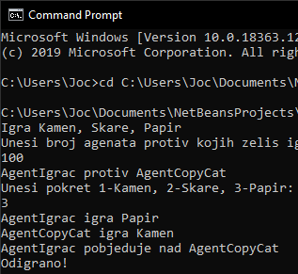
Implementacija
Agenti – provode strategije
Turnir – uparuje agente
Pokret – kamen, škare, papir
Notes:
Ova implementacija bazirana je na agentima koji s obzirom na prijašnji pokret protivnika odabiru svoj pokret, odnosno provode strategiju.
Agenti koji igraju igru se instanciraju u agentu turnir, koji ih tada spariva u parove te poziva njihovo ponašanje, nadalje eliminira se gubitnik, sve dok ne ostane samo jedan agent, te se on proglašava pobjednikom.
Klase tipa Pokret koristiti će se kao rezultat za ponašanje pojedinih agenata i njihovih implementacija.

Slide 5

Agenti
Copy Cat
Gubitnik
Igrač
Protu Copy Cat
Uvijek Kamen
Uvijek Škare
Uvijek Papir
Notes:
Copy cat - Glavno ponašanje ovog agenta temelji se na zadnjem pokretu protivnika, kojeg mu turnir zadaje. Dakle, ovaj agent kopira zadnji pokret svojeg protivnika te daje to kao svoj pokret.
Gubitnik - ovaj agent pokušava izgubiti turnir, te zato na temelju zadnjeg pokreta protivnika odabire onaj pokret koji bi mu izgubio igru.
Igrač - ovisno o korisnickom unosu vraca se odabrani pokret.
Protu Copy cat - ovaj agent pokušava pobjediti turnir, te zato na temelju zadnjeg pokreta protivnika odabire onaj pokret koji bi mu pobjedio igru.
Agenti tipa uvijek – dakle uvijek biraju zadani pokret bez obzira na protivnika.

Slide 6

Zaključak
Klasičan primjer za višeagentske sustave
Jednostavna implementacija strategija
Ima prostora za daljnju razradu (Strojno učenje)
Notes:
To je vrlo klasicna i jednostavna primjena za višeagentske sustave. Implementacija je vrlo jednostavna sa nekolicinom agenata sa svojim specificnim strategijama, onim temeljnima, koje koriste i pravi igraci. ˇ Osobno rad mi se je svidio, mislim da ima prostora za daljnju razradu, sa recimo strojnim ucenjem agenata, te umreženom igrom, što je možda manjak naprema implementacijama sa ˇ nastave, koje to vec imaju implementirano.

Slide 7

Korištena tehnologija
Java JDK 13 + Maven
NetBeans IDE 11.2
LaTeX
Windows 10

Slide 8
Literatura
[1] T. AI, „Towards an AI for Rock, Paper, Scissors,” Towards AI, 2020.
[2] K. Lui, „Rock-Paper-Scissors: An Example of a Multi-agent Dynamical System,” uc davis,2006.
[3] Y. Isaienkov, „Rock Paper Scissors - Agents Comparison,” kaggle, 2020.

